Slide 1
解码癫痫脑电：
一种结合SHAP全局交互解释的优化机器学习方法
小组：周雨晴B22040302020，黄孝清B22040302029

Slide 2
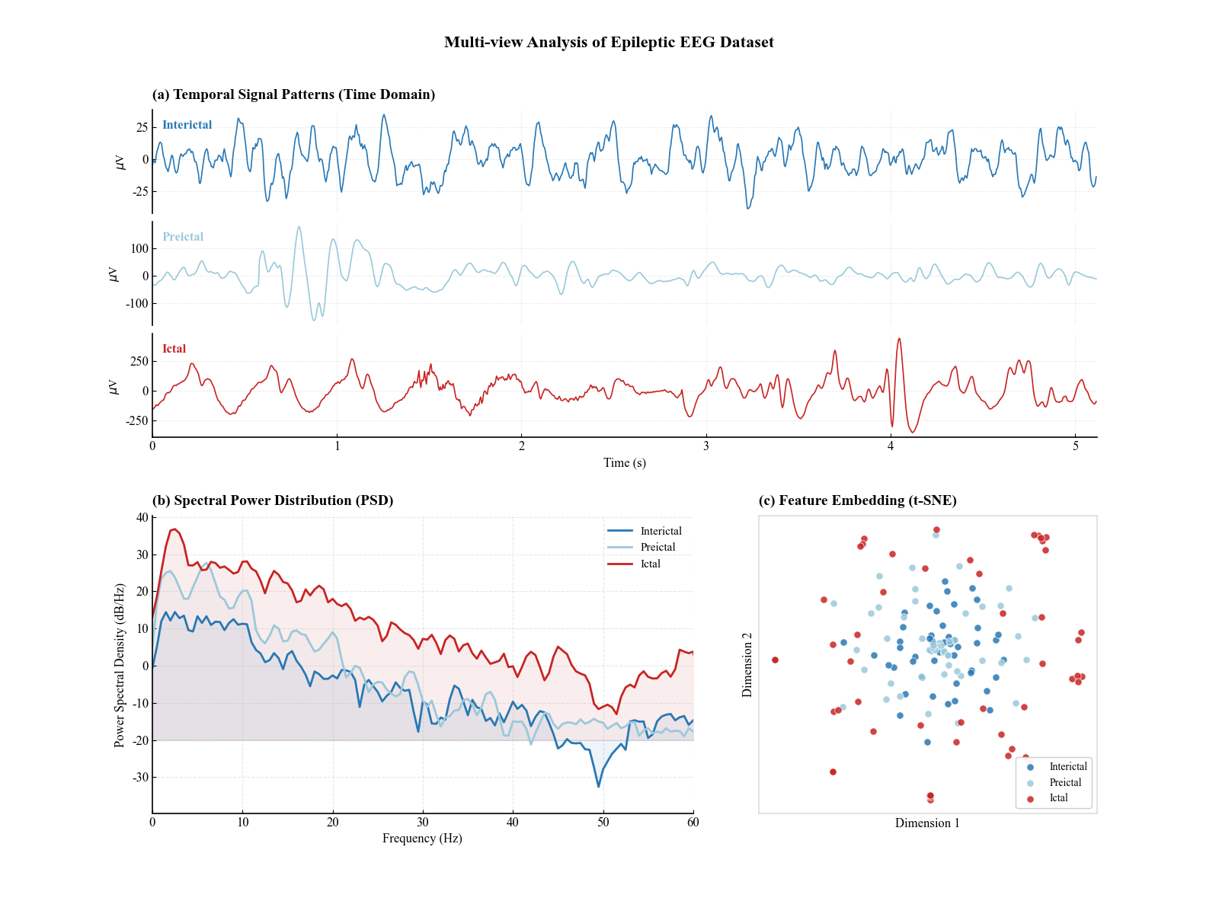
数据集介绍
数据来源与对象
数据采集自新德里神经与睡眠中心 (Neurology & Sleep Centre, New Delhi) DOI为 10.13140/RG.2.2.14280.32006
样本详情
数据集包含10 名癫痫患者的脑电 (EEG) 时间序列记录；
每个文件包含1024个采样点，对应时长5.12秒
数据被分割为三个阶段
发作前期 (Pre-ictal)、发作间期 (Interictal)、发作期 (Ictal)
特征流形分布 (上图)
t-SNE 降维：将高维特征投影至二维平面，直观展示样本分布
分布规律：发作间期和发作前期聚集在中心，发作期（红）分布在最外层，表明不同阶段在特征空间具有良好的可分性
时域信号形态 (左图)
发作期表现出显著的高振幅和剧烈波动；
发作前期相较于间期，波形复杂度和频率特征开始发生细微变化

Slide 3
实验流程
癫痫数据集
随机抖动，模拟噪声
幅度缩放，模拟不同信号强度
解决小样本问题，防止过拟合，提高泛化能力
数据增强
时域特征：波形统计，反映幅值变化
频域特征：能量分布，反映节律强弱
时频特征：动态演变，捕捉局部瞬态
非线性特征：复杂混沌，量化系统无序
多域特征提取
发作间期 (Interictal)
发作前期 (Preictal)
发作期 (Ictal)
核心方法：SHAP
多维度分析：
全局解释：Summary Plot(蜂群图)揭示特征重要性与方向
交互分析：Interaction Heatmap(热力图) 揭示特征间的协同与解耦。
可解释性分析
测试集表现：
Accuracy, F1-Score,
Precision, Recall。
核心图表：
ROC曲线(AUC), 混淆矩阵
基分类器：XGBoost
优化策略：贝叶斯优化
目的：自动搜索最优超参数，避免人工调参的盲目性。
训练验证：分层交叉验证
性能评估
优化模型构建

Slide 4
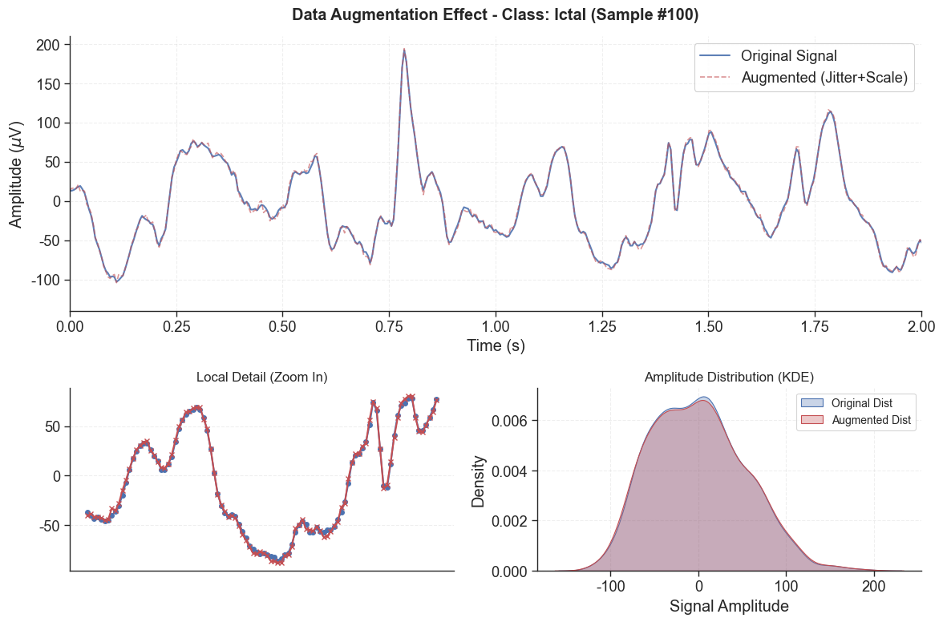
数据增强策略
背景与挑战
生物医学信号通常面临样本量有限和类别不平衡 的问题。
直接训练深度学习模型容易导致过拟合，泛化能力差。
增强方法
仅针对训练集应用数据增强策略。
随机抖动 (Random Jittering)：模拟采集过程中的传感器噪声。
幅度缩放 (Amplitude Scaling)：模拟不同个体的信号强度差异。
效果验证
波形保真 (上图)：增强信号（红虚线）完美贴合原始信号（蓝线），保留了关键的时域特征。
微观扰动 (左下图)：局部放大显示引入了必要的微小变化，增加了样本多样性。
分布一致 (右下图)：KDE 曲线重叠，证明增强操作未改变数据的统计分布特性，确保了数据的物理意义。

Slide 5
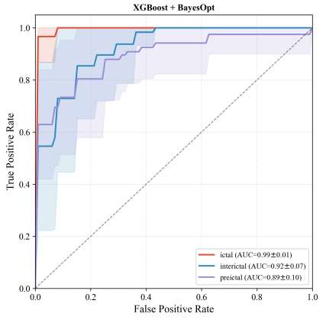
最佳模型模型性能评估
总体表现
模型采用“XGBoost+贝叶斯优化”架构。
各类别均表现出极高的分类能力，平均 AUC > 0.90.
类别详情
🔴 发作期 (Ictal): AUC = 0.99，模型对发作状态的识别近乎完美。
🔵 发作间期 (Interictal): AUC = 0.92，表现出优秀的特异性。
🔵 发作前期 (Preictal): AUC = 0.89，这是预测难度最高的类别，但模型仍保持了很高的灵敏度。
模型鲁棒性
阴影区域代表交叉验证中的标准差；
较窄的阴影带表明模型在不同数据折（Fold）上表现稳定，未出现过拟合。

Slide 6
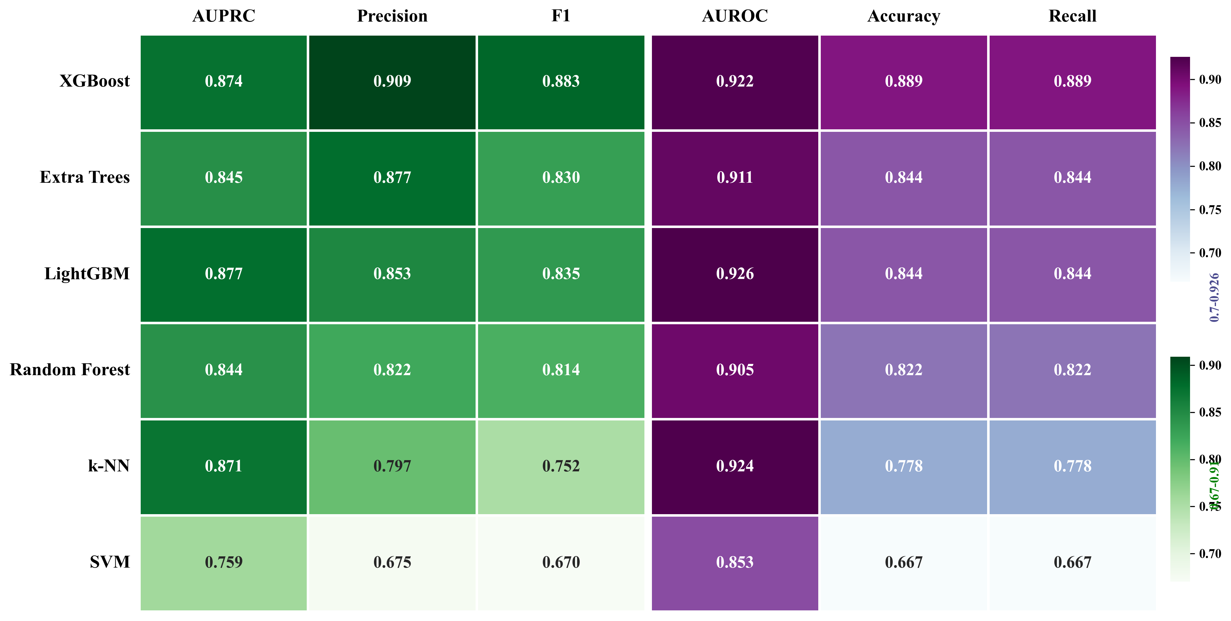
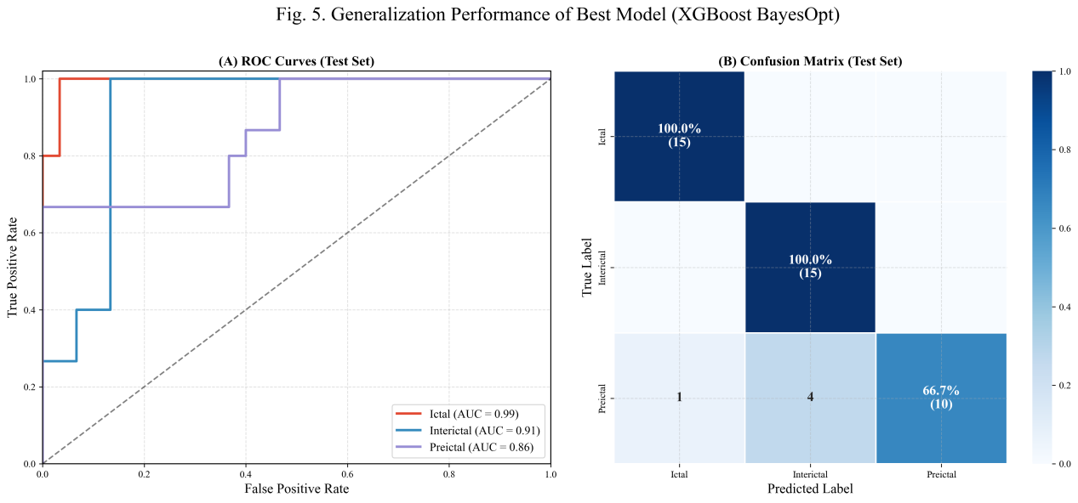
最佳模型模型泛化能力评估
综合性能指标
模型在从未见过的测试集上表现出色，总准确率 (Accuracy) 达到88.9%。
宏平均 AUROC 为0.922，精确率 (Precision) 为90.9%，证明了模型的泛化能力和低误报率。
ROC 曲线分析
🔴 发作期 (Ictal) 和 🔵 发作间期 (Interictal) 的识别接近完美，AUC 分别高达 0.99 和 0.91。
🔵 发作前期 (Preictal) 作为最关键的预测类别，也达到了 0.86 的 AUC，显示了模型对早期预警信号的有效捕捉。
混淆矩阵误差分析
发作期和发作间期的样本被100%正确分类。
挑战与误差来源: 所有的分类错误均来源于发作前期的误判，召回率 66.7%。
主要的混淆发生在将其误判为发作间期（4例），这符合临床上两者信号差异细微的认知。

Slide 7
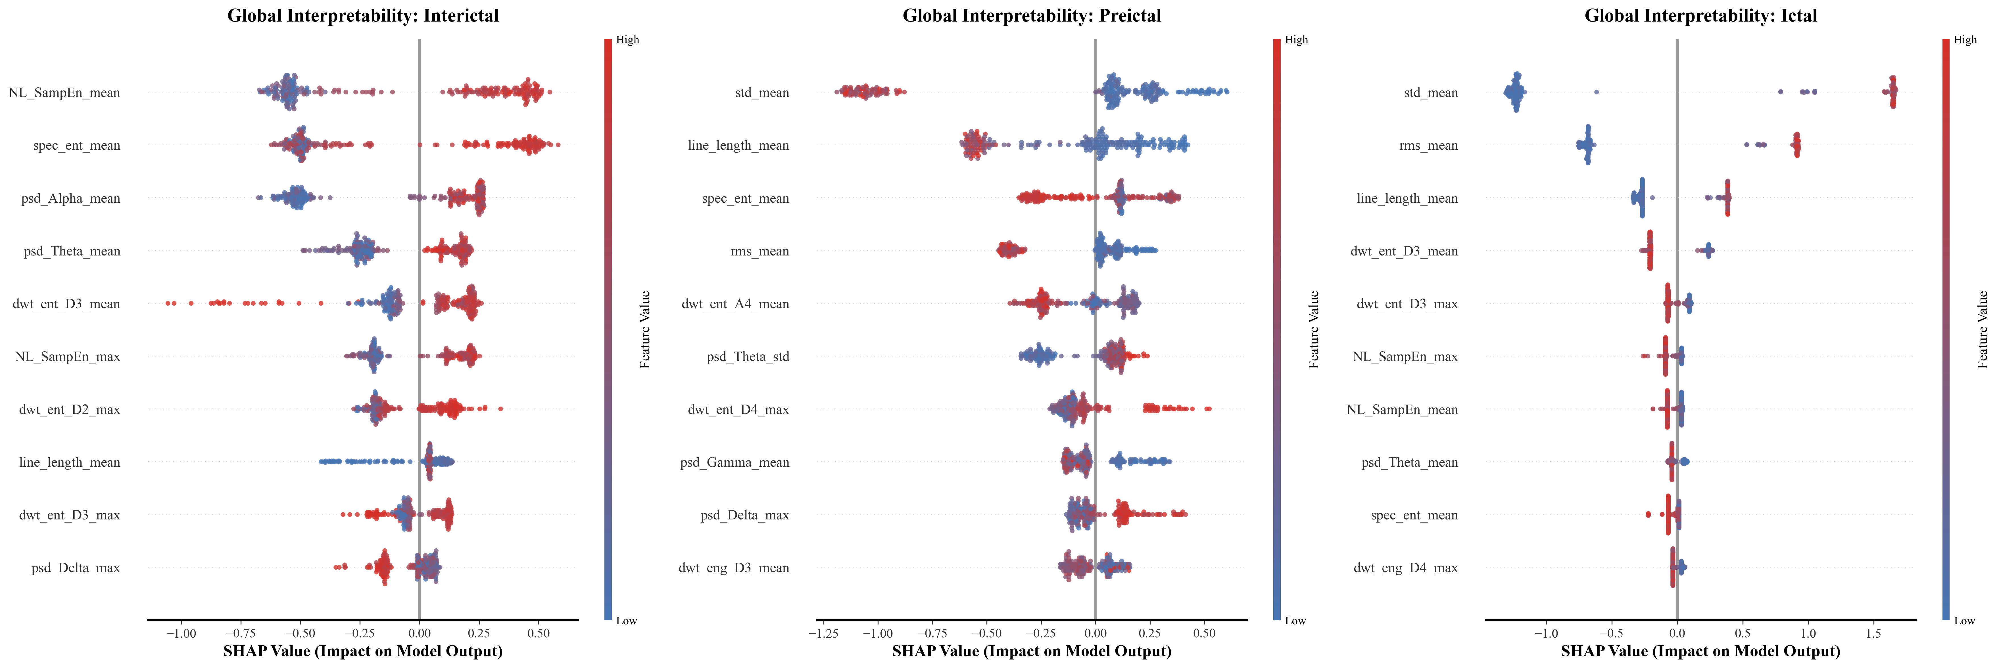

模型决策机制解释
发作间期 (Interictal)
核心特征：NL_SampEn_mean (样本熵) 和 spec_ent_mean (谱熵)。
决策逻辑：红色点（高熵值）对应正向 SHAP 值。
生理意义：正常（间期）的脑电信号通常表现为高随机性和高复杂度。模型正确地利用“高熵”来识别正常状态。
发作前期 (Preictal)
核心特征：std_mean 排首位，但呈负相关（蓝点在右）。
决策逻辑：低标准差（蓝色）倾向于预测为发作前期；同时高谱熵（spec_ent_mean 红色）也倾向于发作前期。
生理意义：信号振幅远小于发作期（通过低 std 区分），但其频域复杂度（熵）开始升高（通过高entropy区分），捕捉到了早期的异常动态。
发作期 (Ictal)
核心特征：std_mean (标准差均值) 和 rms_mean (均方根) 排名前二。
决策逻辑：红色点（高特征值）集中在右侧（SHAP > 0）。
生理意义：模型敏锐地捕捉到了癫痫发作时脑电信号剧烈波动、能量爆发的特点。高振幅直接判定为发作。

Slide 8
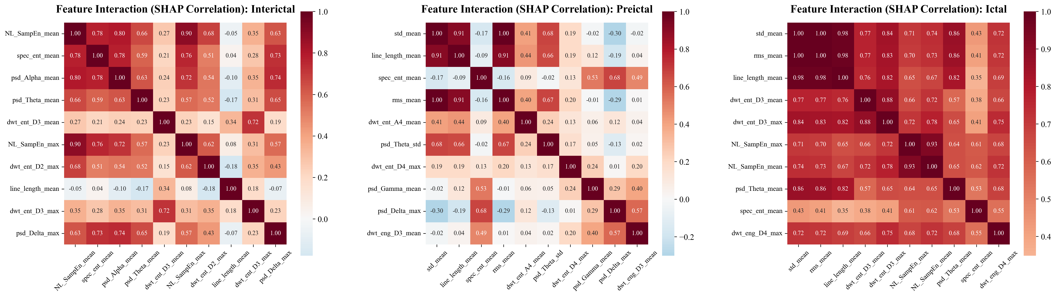
特征交互与协同模式分析
发作间期——复杂度与频段耦合
现象：呈现局部聚类。
解读：NL_SampEn(样本熵)与 psd_Alpha_mean(Alpha波能量)呈现强相关(0.80)。
结论：模型敏锐地捕捉到了正常脑电的生理基准：即静息态下，Alpha波的主导地位与脑电信号的高复杂度（熵）是紧密挂钩的。
发作前期——能量与信息的解耦
现象：呈现明显的棋盘格状分布，出现两组截然不同的特征群。
解读：
[群组A] 时域能量特征 (std, rms) 内部高度相关，
[群组B] 频域熵特征 (spec_ent) 内部高度相关。
群组A与群组B之间互不相关 (std与spec_ent相关性仅为 -0.17)
结论：发作前期的能量变化与信息熵变化是两个独立的维度。模型是通过同时考察这两个互不干扰的维度，才实现了对发作前期的精准捕捉。
发作期——全局协同
现象：热力图呈现整体深红色，绝大多数特征间相关系数 > 0.8。
解读：std_mean (标准差)、rms_mean (能量) 与 line_length (线长) 达到了1.0的完全相关。
结论：癫痫发作表现为全方位的信号异常（能量爆发+复杂度剧变）。特征之间高度协同，构成了极强的鲁棒性，即便缺少某几个特征，模型也能通过其他高度相关的特征准确识别发作。

Slide 9
感谢您的观看！
解码癫痫脑电：一种结合SHAP全局交互解释的优化机器学习方法
小组：周雨晴B22040302020，黄孝清B22040302029

